Slide 1
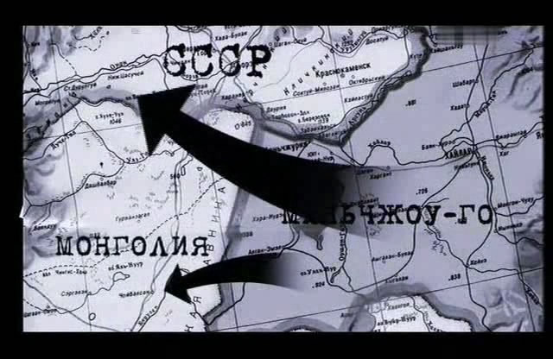
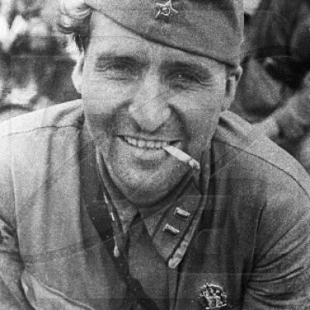
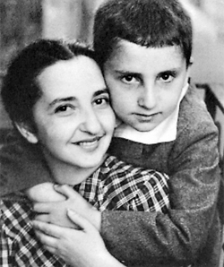
По местам боевой славы.
Анализ стихотворения Константина Симонова «Фотография».
Мальцева Ольга Николаевна,
учитель русского языка и литературы
МБОУ «Средняя общеобразовательная школа №20
им. А.А.Хмелевского» г. Курска
2015г.

Slide 2
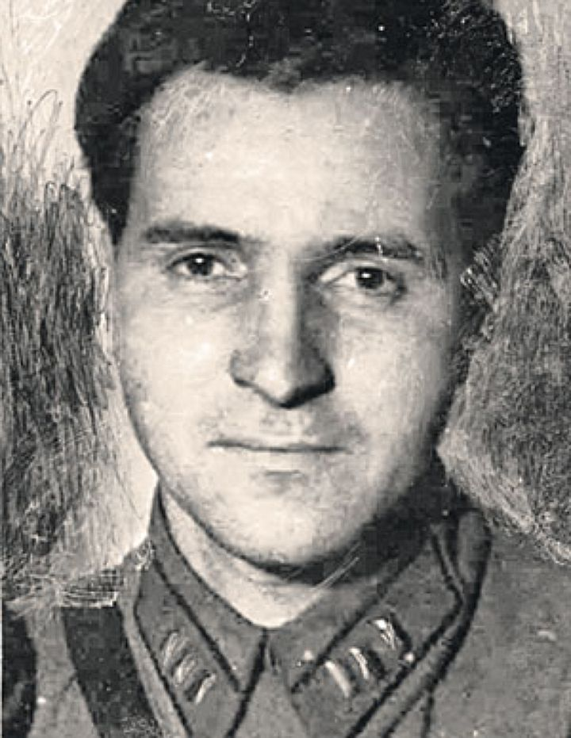
«Время боев на Халхин-Голе — время моей юности, предгрозья перед трагическими и великими событиями, началом которых стал Брест, а концом — Берлин. Мои записи о том лете и осени на Халхин-Голе не история событий, а лишь свидетельство одного из очевидцев о виденном своими глазами»,- вспоминал Симонов К.М. в «Далеко на востоке. Халхин-гольские записки».

Slide 3
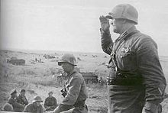
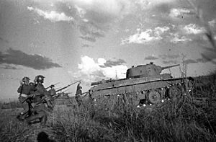
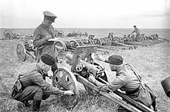
Мои записи о том лете и осени
на Халхин-Голе не история событий,
а лишь свидетельство одного
из очевидцев о виденном своими глазами.
К.Симонов

Slide 4
E. Л.
Я твоих фотографий в дорогу не брал: Все равно и без них — если вспомним — приедем. На четвертые сутки, давно переехав Урал, Я в тоске не показывал их любопытным соседям.
Никогда не забуду после боя палатку в тылу, Между сумками, саблями и термосами, В груде ржавых трофеев, на пыльном полу, Фотографии женщин с чужими косыми глазами.

Slide 5
Они молча стояли у картонных домов для любви, У цветных абажуров с черным чертиком, с шелковой рыбкой: И на всех фотографиях, даже на тех, что в крови, Снизу вверх улыбались запоздалой бумажной улыбкой.
Взяв из груды одну, равнодушно сказать: «Недурна», Уронить, чтоб опять из-под ног, улыбаясь, глядела. Нет, не черствое сердце, а просто война: До чужих сувениров нам не было дела.
Я не брал фотографий. В дороге на что они мне? И опять не возьму их. А ты, не ревнуя, На минуту попробуй увидеть, хотя бы во сне, Пыльный пол под ногами, чужую палатку штабную.

Slide 6
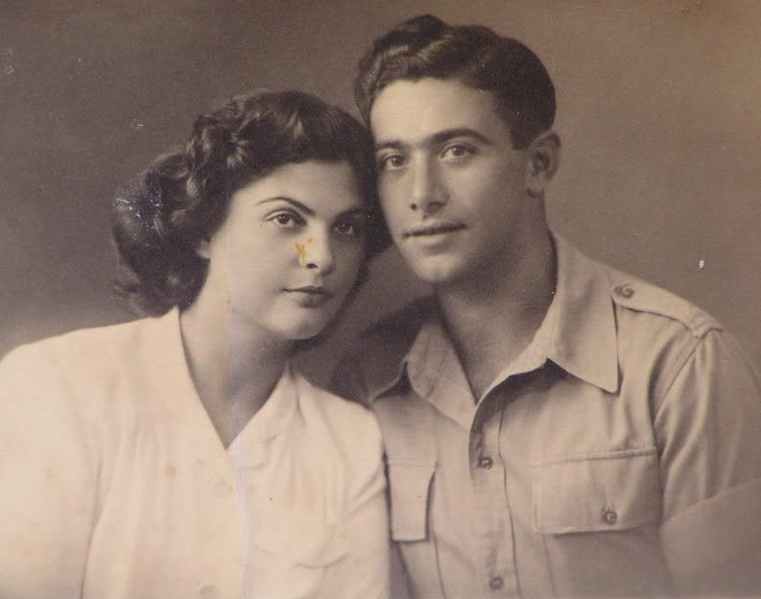
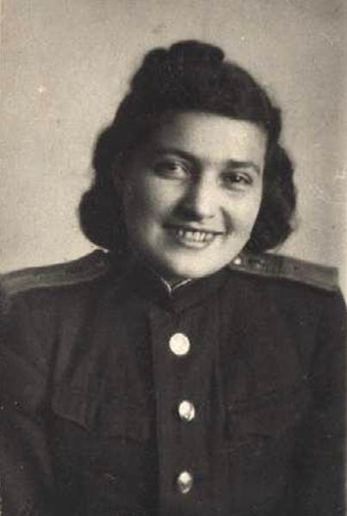
Первая супруга Симонова ЕвгенияЛаскина с сыном Алексеем.

Slide 7
СХЕМА АНАЛИЗА ЛИРИЧЕСКОГО ПРОИЗВЕДЕНИЯ
I. «Выходные данные».
Автор, название (истолковать), время написания, история создания,
место в творчестве, кому посвящено, как приняли стихотворение
(отзывы критиков о нем).
II. Структура образов и развития конфликта.
Тема и идея стихотворения
Эмоциональная окраска чувств.
Композиция, сюжет (если есть).
Образный ряд стихотворения. (особенности художественных образов)
Личностные черты лирического героя.
III. Жанровое своеобразие (ода, элегия, гимн, романс, баллада и т.д.).
IV. Основные особенности поэтического языка.
Тропы и фигуры.
Ритм, стихотворный размер, рифма.
VI. Личное восприятия стихотворения.
Ассоциации, раздумья, оценка, истолкование.

